Slide 1


산학캡스톤디자인1
[
]
인천 공항 혼잡 해소 가이드
팀명 : 일석2조
과목 : 산학캡스톤디자인1
분반 : 02분반
담당교수 : 정현숙 교수님
발표일자 : 2018.04.04
발표자 : 20134750 임향섭
팀원 : 20134793 한상원
20134806 박희천
20134789 전영욱
20135550 정진우

Slide 2

산학캡스톤디자인1
[
]
목차
001 팀원소개
002 인천공항 혼잡도 해소 가이드 개발내용
003 인천공항 혼잡도 해소 가이드 진행상황
004 인천공항 혼잡도 해소 가이드 개발환경
005 결론 & 기대효과
006 추진일정

Slide 3






산학캡스톤디자인1
[
]
팀원소개
학번 : 20134793
이름 : 한상원
E-mail : lmpp@naver.com
역할 : 팀장, 사전조사, 데이터 분석
학번 : 20134750
이름 : 임향섭
역할 : 팀원
사전조사, 데이터 분석
학번 : 20134806
이름 : 박희천
역할 : 팀원
사전조사, 코딩
학번 : 20134789
이름 : 전영욱
역할 : 팀원
사전조사, 코딩
학번 : 20135550
이름 : 정진우
역할 : 팀원
사전조사, 코딩

Slide 4
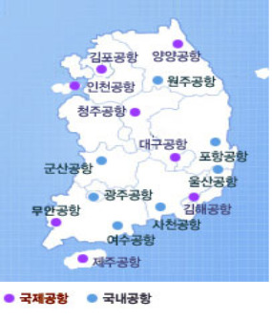
산학캡스톤디자인1
[
]
인천 공항 혼잡 해소 가이드 개발 동기
국제공항(8)
한국공항(15)
국내공항(7)
우리나라에는 공항이 15개가 존재하고 그 중 8개가 국제선이다. 그러나 그 중에서 인천공항에서 운행을 차지하는 비율은 무려 44%가 된다.

Slide 5
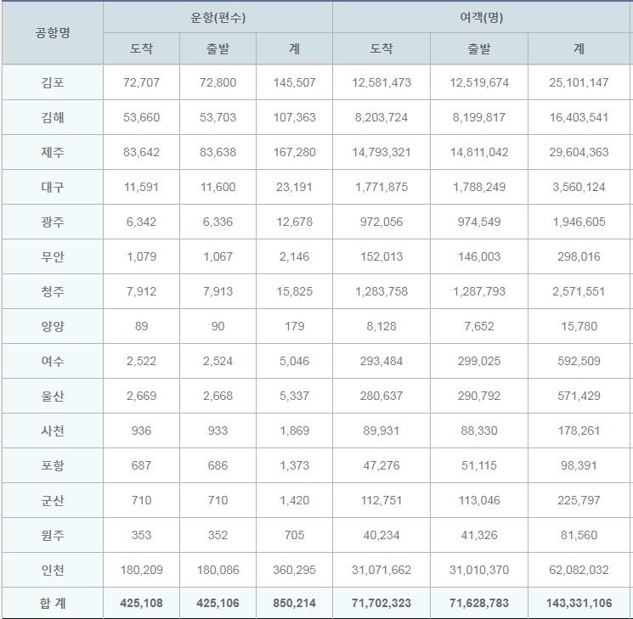
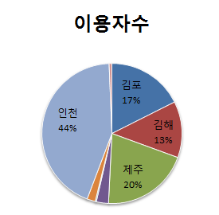
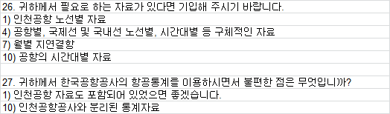
산학캡스톤디자인1
[
]
인천 공항 혼잡 해소 가이드 개발 동기
한국공항공사 조사결과 국내 공항 이용객수 중 인천공항이 가장 큰 비율을 차지하고 있고, 설문조사 결과 인천공항의 정보에 대한 불편함이 많이 들어나 있다
출처 : 한국공항공사 2017 설문조사
출처 : 한국공항공사 2017 공항이용객수

Slide 6
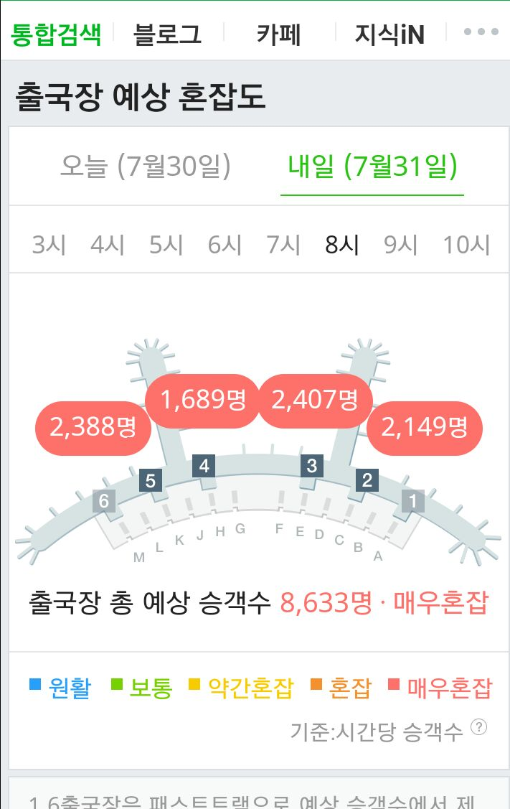
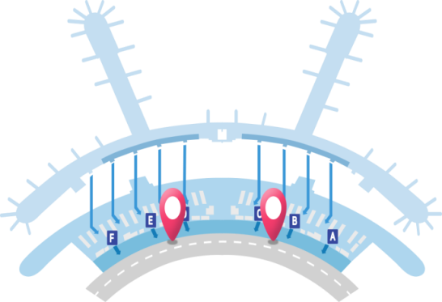
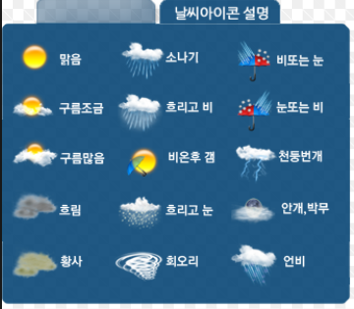
산학캡스톤디자인1
[
]
인천 공항 혼잡도 해소 가이드 개발 내용
게이트 별 혼잡도 파악
- 인천공항 예보정보 데이터를 이용하여 혼잡도를 분석해 게이트 별로 인원이 어느 정도 있는지 시각적으로 출력 할 수 있도록 한다.
사용자 위치 표시 -사용자의 현재 위치를 표시하여 가까운 게이트를 안내해준다.
비행기 결항예측 서비스 -날씨정보와 공항데이터를 이용하여 결항예측 서비스를 제공한다.

Slide 7
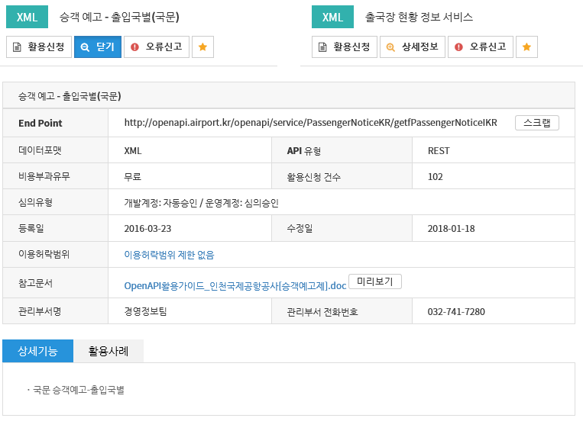
산학캡스톤디자인1
[
]
인천공항 혼잡도 해소 가이드 진행 상황
하나의 URI는 하나의 고유한 리소스를 대표하도록 설계된다

Slide 8
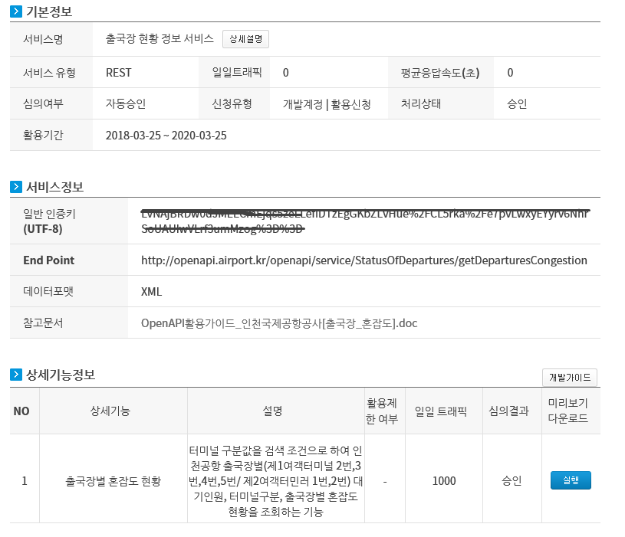
산학캡스톤디자인1
[
]
인천공항 혼잡도 해소 가이드 진행 상황

Slide 9
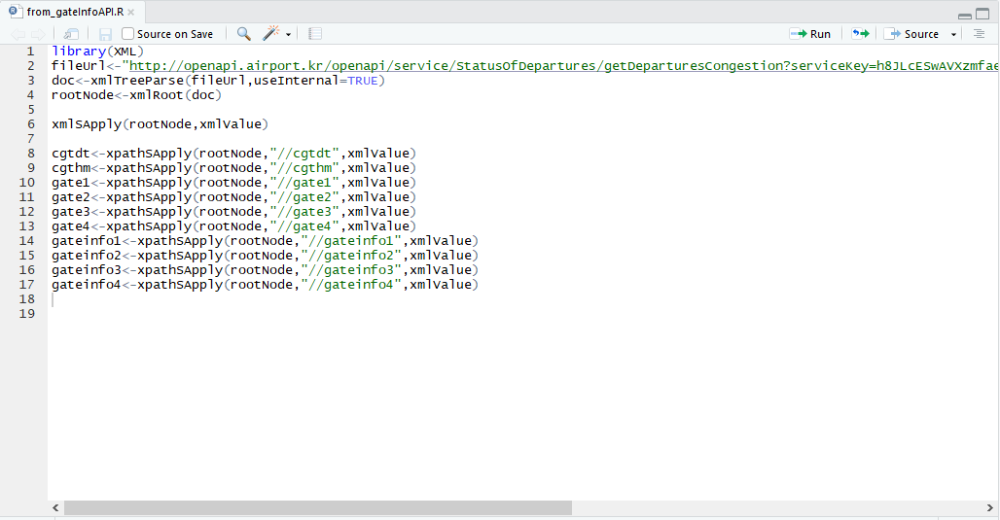
산학캡스톤디자인1
[
]
인천공항 혼잡도 해소 가이드 진행 상황

Slide 10
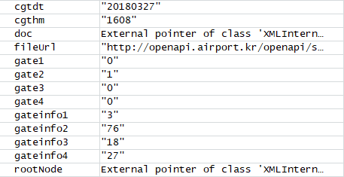
산학캡스톤디자인1
[
]
인천공항 혼잡도 해소 가이드 진행 상황
오늘날짜
조회일자(YYYY/MM/DD)
현재시각
업데이트시간(HH/MM)
API URL
게이트 혼잡도 “0”원활 gate1 –T1 2번 출국장,T2 1번 출국장 “1”보통 gate2 –T1 3번 출국장,T2 2번 출국장 “2”혼잡 gate3 –T1 4번 출국장 ”3”매우혼잡 gate4 –T1 5번 출국장
게이트별 혼잡도
게이트 대기인수 gate1 –T1 2번 출국장,T2 1번 출국장 gate2 –T1 3번 출국장,T2 2번 출국장 gate3 –T1 4번 출국장 gate4 –T1 5번 출국장
게이트별 대기인원

Slide 11
산학캡스톤디자인1
[
]
인천공항 혼잡도 해소 가이드 진행 상황
혼잡도에 1,6번 출국장이 제외된 이유
인천공항 1터미널의 출국 게이트 중 1,6번 게이트는 패스트 트랙 전용 출국장으로 이용되고 있다.
패스트 트랙은 노약자(70세 이상)와 어린이(만 7세 미만), 임산부가 포함되어 있다면 이용할 수 있는데 항공사에서 보딩패스 발권시 패스트 트랙 확인 용지를 달라고 하면 이용할 수 있다.
패스트 트랙은 이용자를 제외한 동반 3인까지 이용이 가능하다. 노약자, 어린이, 임산부를 위한 전용 게이트로 이용하기 때문에 예상 승객수에서 제외된다.

Slide 12

산학캡스톤디자인1
[
]
인천공항 혼잡도 해소 가이드 진행 상황
1987년 10월부터 2008년 12월까지의 미국의 1억2천3백만의 출도착 항공편
(3,376개의 공항과 29개의 항공사들)
230만 항공편들이 취소, 23만 항공편이 15분 이상 지연
Weather Source : wunderground.com(이 사이트의 기상정보를 이용)
The data are provided by Research and Innovative Technology Administration (RITA)
and Bureau of Transportation Statistics (BTS).

Slide 13
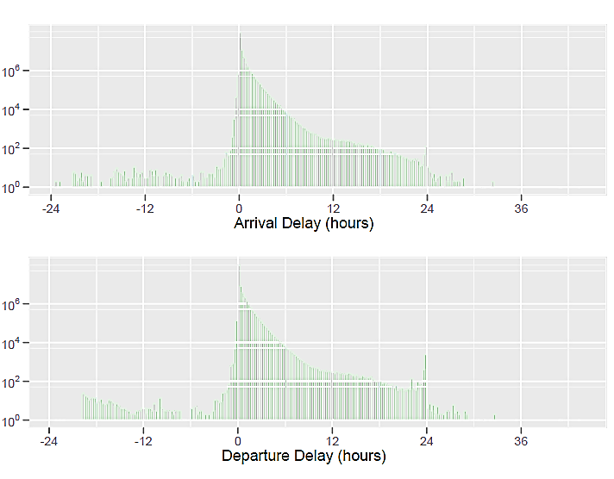
산학캡스톤디자인1
[
]
인천공항 혼잡도 해소 가이드 진행 상황
대부분의 출도착 항공편은 지연이 없다.
몇몇의 항공편만 지연이 증가.
몇 항공사들이 지연제한을 24시간으로
잡아서 24시간이 될 때 2번째 피크가 발생.

Slide 14
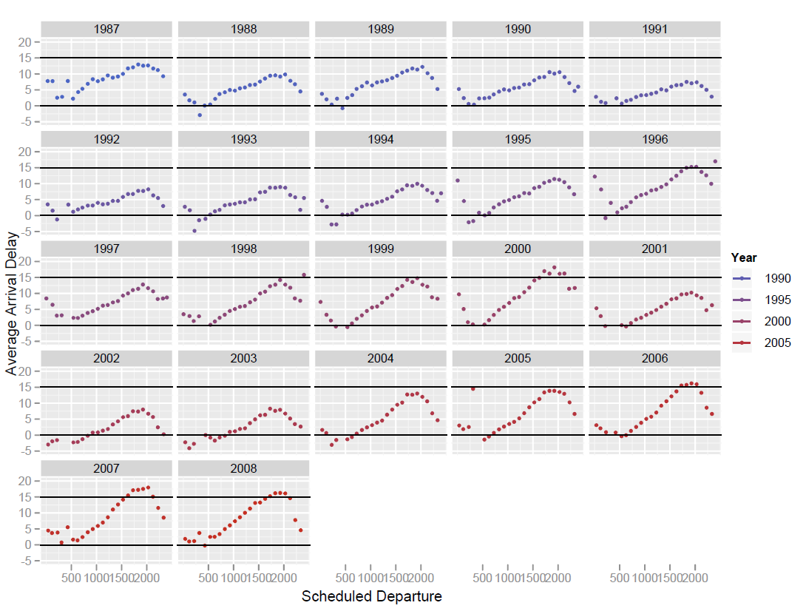
산학캡스톤디자인1
[
]
인천공항 혼잡도 해소 가이드 진행 상황
지연은 출발 계획된 항공편이
많을수록 증가.
2001년 이후 지연횟수 감소
-> 월드트레이드 센터 테러
2003년 이후로 다시 지연 증가
->FAA(미 연방항공청)의 정책 개정
< 연간 출발 시간표>

Slide 15
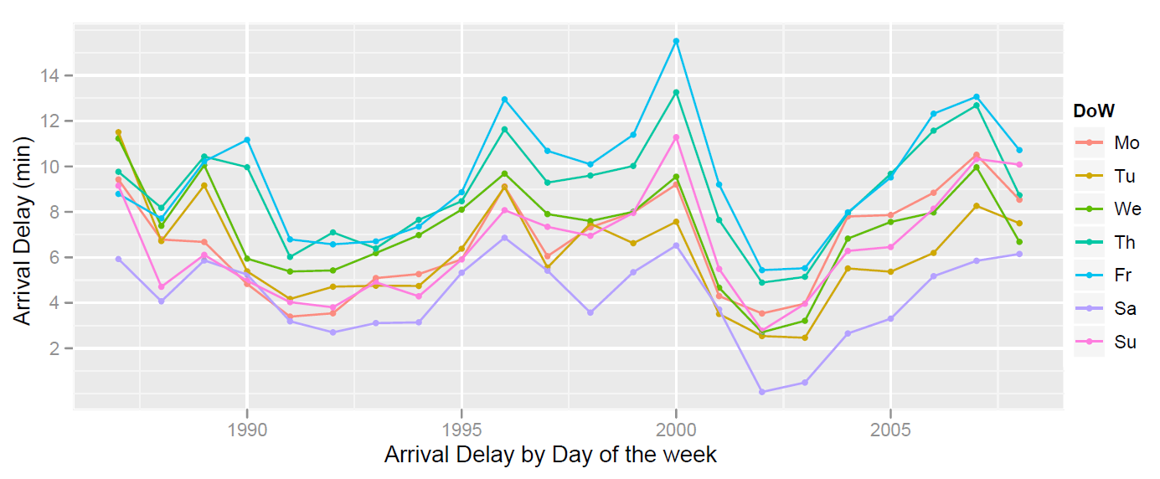






산학캡스톤디자인1
[
]
인천공항 혼잡도 해소 가이드 진행 상황
여행가기 좋은 날(avoid delays) – 토요일, 화요일, 수요일
지연율 높은 날(Bad for delays) – 금요일

Slide 16
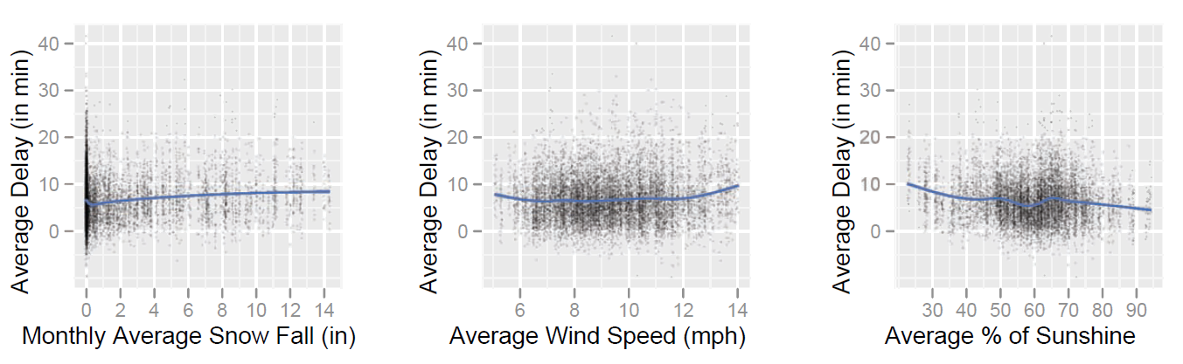
산학캡스톤디자인1
[
]
인천공항 혼잡도 해소 가이드 진행 상황
10mph ≒ 16km/h
월 평균 적설량, 평균 풍속, 일조량은 지연을 결정하는데 큰 역할을 한다.

Slide 17
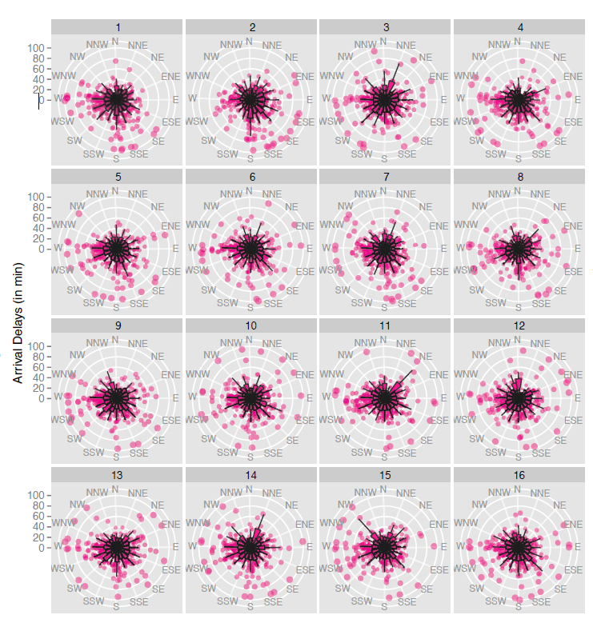
산학캡스톤디자인1
[
]
인천공항 혼잡도 해소 가이드 진행 상황
활주로의 측풍이 이착륙을 하는데 영향을 미친다.
->측풍이 강할경우 지연 발생

Slide 18

산학캡스톤디자인1
[
]
인천공항 혼잡도 해소 가이드 진행 상황
발사믹 목업(Balsamiq Mockup) -UI를 배우며 사용하고 있는 툴을 기획자가 UI에 대한 설명을 할 때 사용함
* 목업(Mockup) : 실물과 흡사한 정적인 형태의 모형
다운로드(Ver 3.5.15) http://balsamiq.com/download/

Slide 19
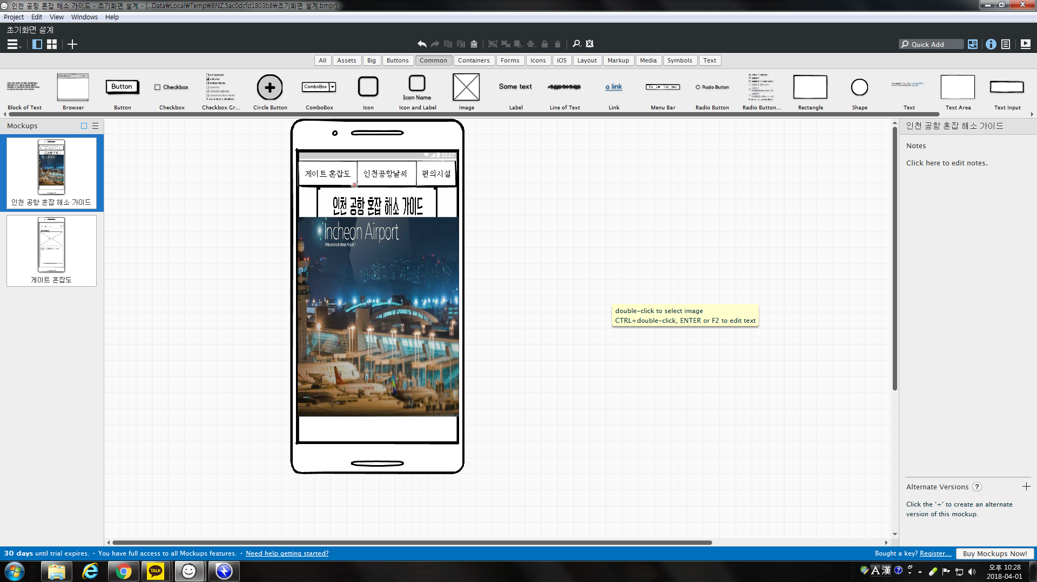
산학캡스톤디자인1
[
]
인천공항 혼잡도 해소 가이드 진행 상황

Slide 20
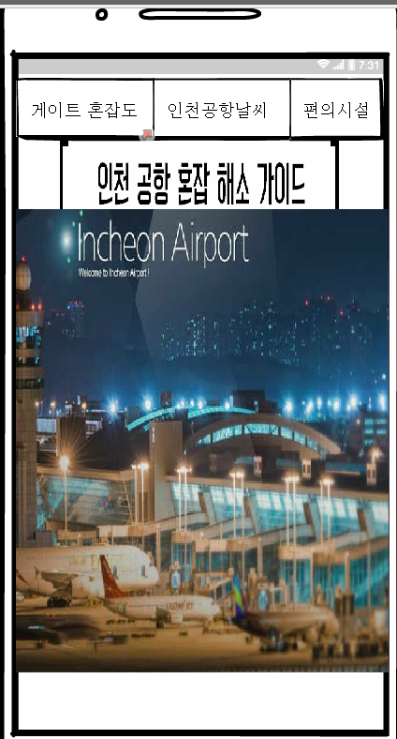
산학캡스톤디자인1
[
]
인천공항 혼잡도 해소 가이드 진행 상황
메뉴버튼
제목
<초기화면>

Slide 21
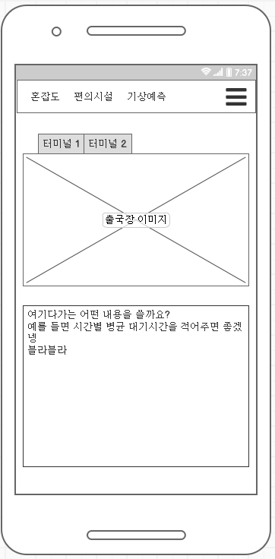
산학캡스톤디자인1
[
]
인천공항 혼잡도 해소 가이드 진행 상황
<혼잡도 화면>

Slide 22


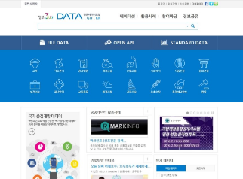


산학캡스톤디자인1
[
]
개발 환경
R-3.4.3, RStudio Desktop 1.1.442
- 오픈API 추출,분석 및 통계
https://www.r-project.org/
https://www.rstudio.com/products/rstudio/download/
공공데이터 포탈 오픈API - 인천공항 정보 오픈API활용
- http://www.data.go.kr
목업(Mockup) 어플UI
다운로드(Ver 3.5.15) http://balsamiq.com/download/
Android Studio 3.0.1 - 어플개발
https://developer.android.com/studio/index.html
Java JDK 9.0.4 - Android Studio 자바이용 개발
https://www.java.com/ko/download/win10.jsp

Slide 23

산학캡스톤디자인1
[
]
결론
최종적 결과물은 “인천공항 혼잡도 해소 가이드”APP으로
공공데이터 포털의 인천공항 오픈API 데이터들을 활용 하여
인천 공항 내의 게이트 별 혼잡도 및 인원
예상 해소 시간 게이트간 거리,
편의 시설 위치 표시,
인천 공항 기상 데이터를 활용한 결항 예측 서비스들을 제공 할 수 있도록 구현한다.

Slide 24

산학캡스톤디자인1
[
]
기대 효과 및 활용 방안
“인천 공항 혼잡도 해소 가이드“APP을 통하여 사용자들이 쉽게 게이트 혼잡도와 혼잡도 해소 시간을 파악 할 수 있으며 빠르게 탑승 할 수 있는 게이트를 추천 해 줌으로써 불필요한 이동과 시간 낭비를 줄일 수 있도록 기대 할 수 있다.
인천 공항 내에 편의시설의 위치와 편의 시설 간 이동거리, 이동시간 등을 보여 줌으로써 탑승 시간이 남아 있을 시 원하는 편의 시설 위치를 쉽게 파악하여 이동 할 수 있다.
인천공항 기상 정보를 분석하여 항공기가 결항 될 확률을 %로 보여 줌으로써 사용자들이 미리 파악하고 스케줄을 조정(탑승 일정 변경)하는데 용이 하도록 기대 할 수 있다.

Slide 25



산학캡스톤디자인1
[
]
인천 공항 혼잡 해소 가이드 개발 비용
시현, 테스트를 위한 기기 구입
30만원
개발 참고 도서
4만원
< 삼성전자 갤럭시 탭 A6 10.1 32GB SM-T580 >
< 도서 구매 >
게이트 간 실 거리 파악
편의시설 위치 파악
게이트 와 편의시설 간의 이동시간 파악
게이트 탑승 소요시간 파악
왕복 5명 32만3천원
< 인천 공항 출장 >
< 총 66만 3천원 >

Slide 26
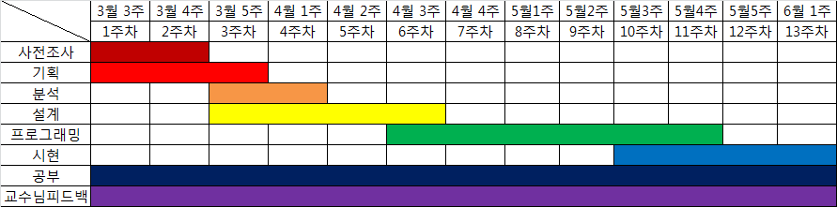
산학캡스톤디자인1
[
]
추진 일정

Slide 27
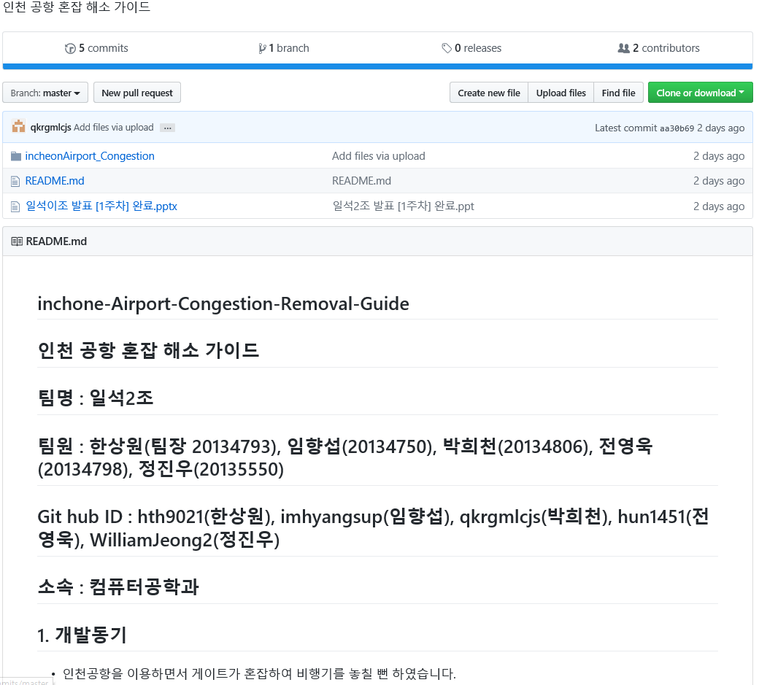
산학캡스톤디자인1
[
]
GIT HUB
<https://github.com/hth9021/inchone-Airport-Congestion-Removal-Guide>

Slide 28
산학캡스톤디자인1
Q & A

Slide 29
산학캡스톤디자인1
THANK YOU !

